Slide 1


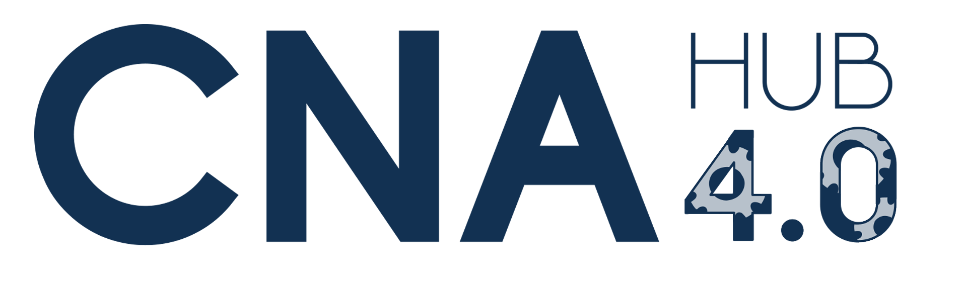

Regional Workshop
Webinar: Persone, Professioni & Futuro: Cambiamento e prospettive nelle attività liberali autonome grazie all’investimento in digital skills all’interno del contesto di Impresa 4.0
14 Dicembre 2020 dalle ore 18.00 alle ore 19.30
Facilitatore:
Flaviano Celaschi
PhD., professore ordinario di design dei processi, Università di Bologna, presidente del clustER Industrie Culturali e Creative, vicepresidente del cluster nazionale Made in italy
Per accedere alla videoconferenza, richiedere il link alla segreteria:
cnahub@cnaemiliaromagna.it

